Slide 1

웹 비즈니스
VR 및 뉴미디어 기획
백 승 찬

Slide 2
‘새로움’을 밝히는 남자

Slide 3
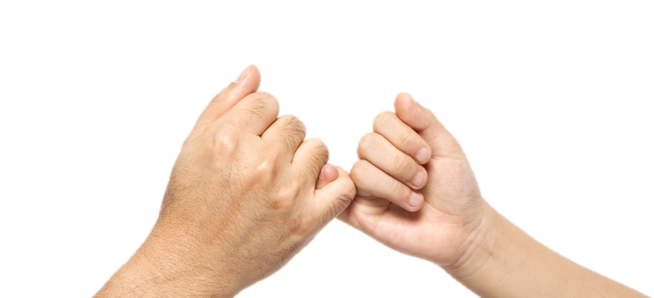
수능을 마치고 저 자신과 약속했습니다.

Slide 4
새로운 것을 많이 배우고 경험해보자!

Slide 5



글로벌미디어학부
컴퓨터공학과
입학 장학금 + 노트북 증정

Slide 6
Technologies + Humanities
=
IT 융합전공
글로벌미디어학부

Slide 7
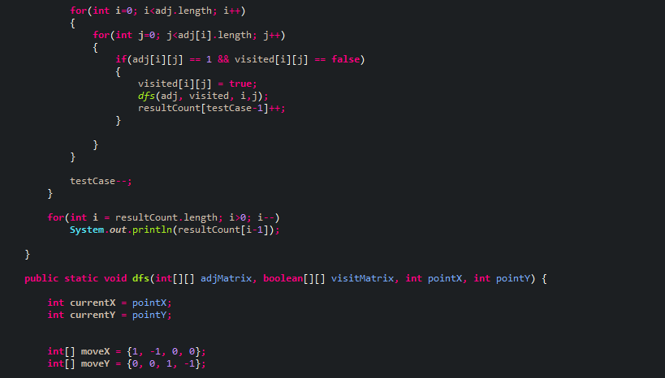
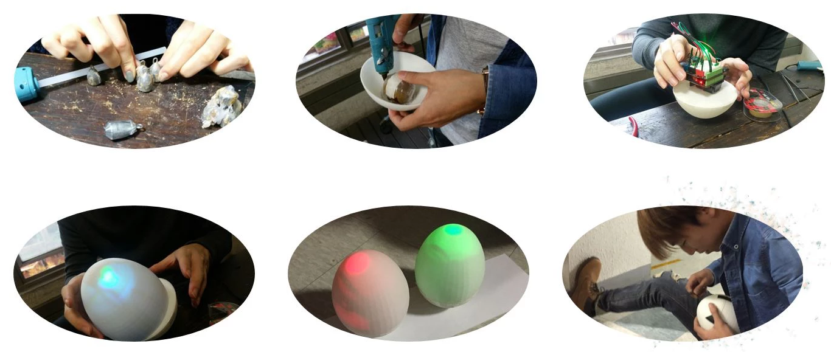
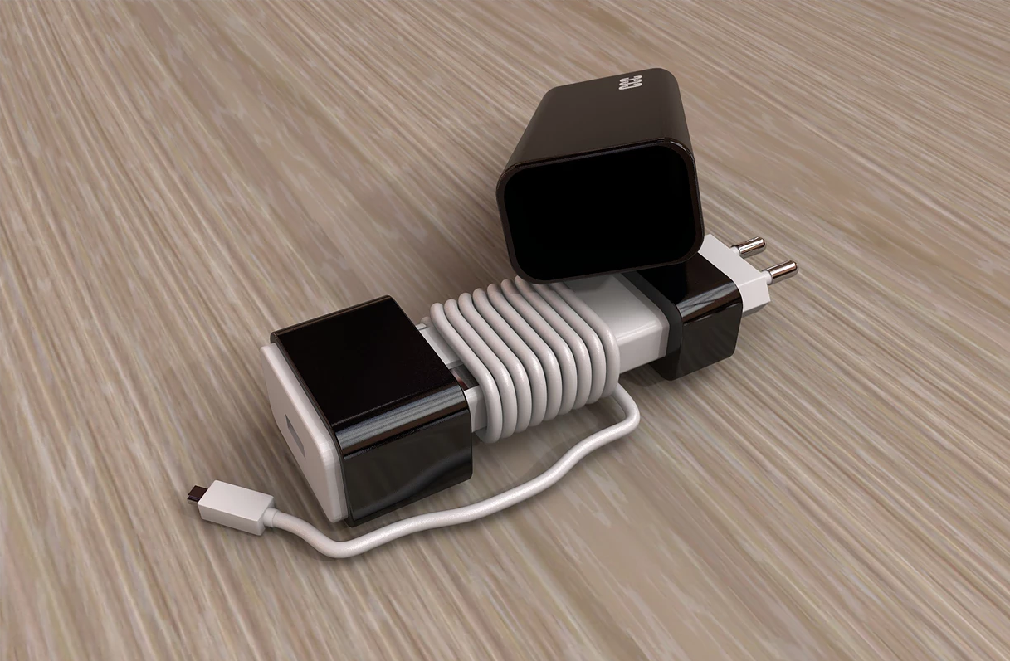
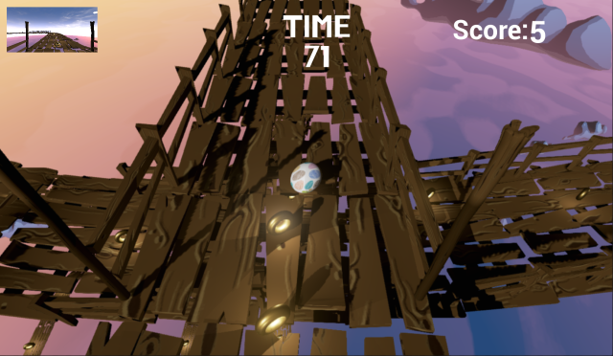

Slide 8
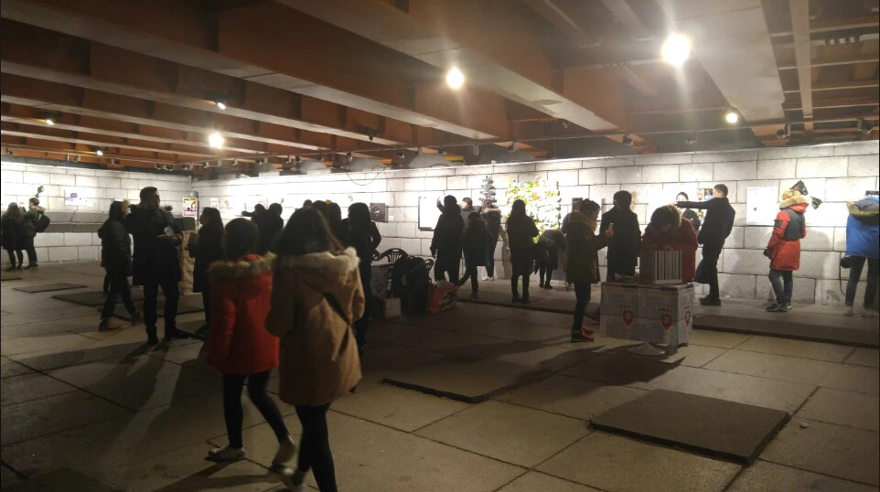
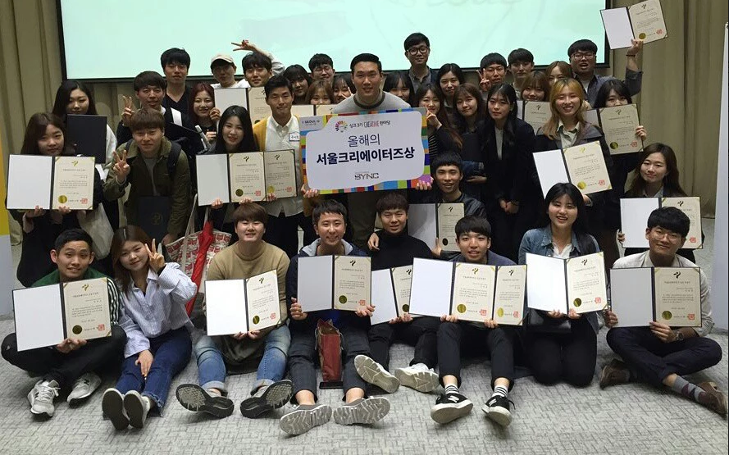
Marketing

Slide 9
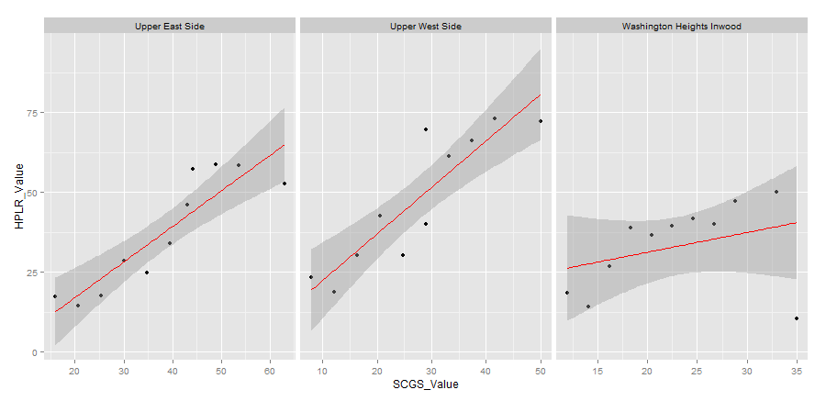
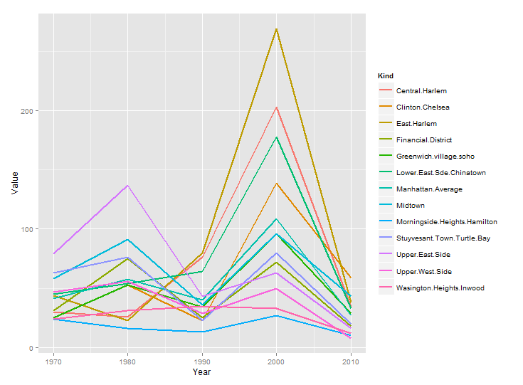
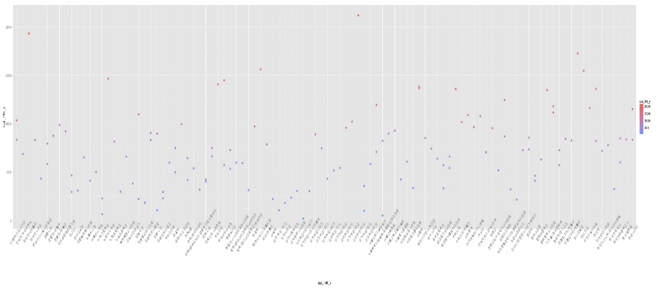
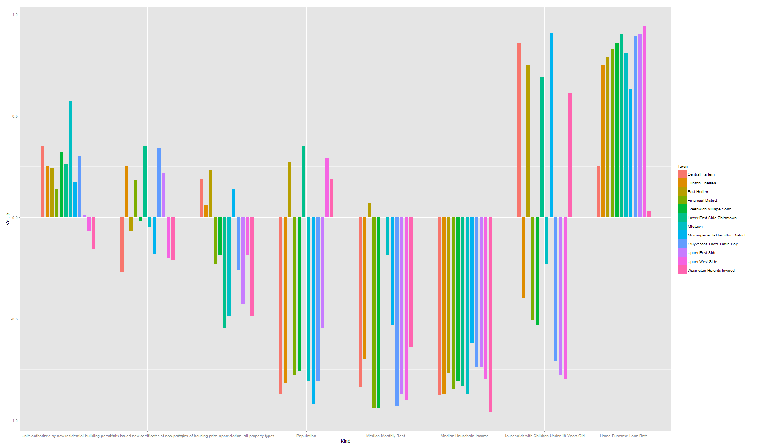
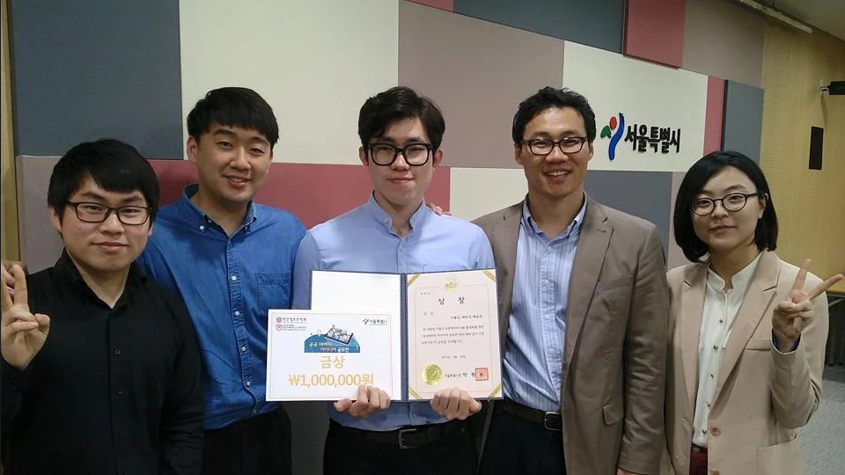
Big Data

Slide 10
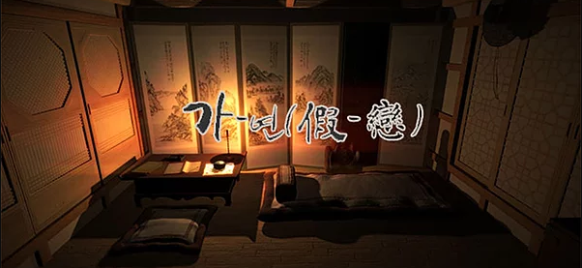
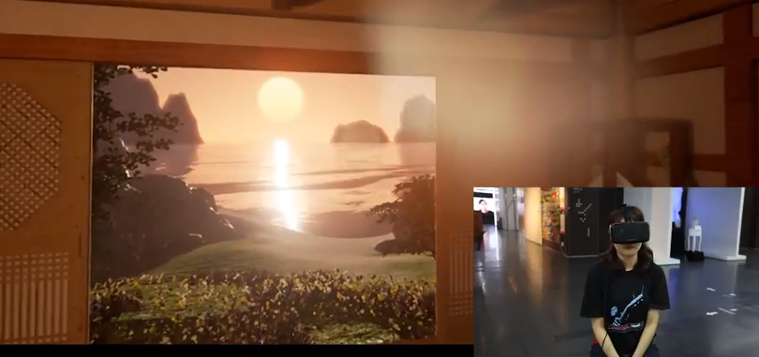
VR

Slide 11
VR Solution 제작 회사에서 1년간 근무

Slide 12
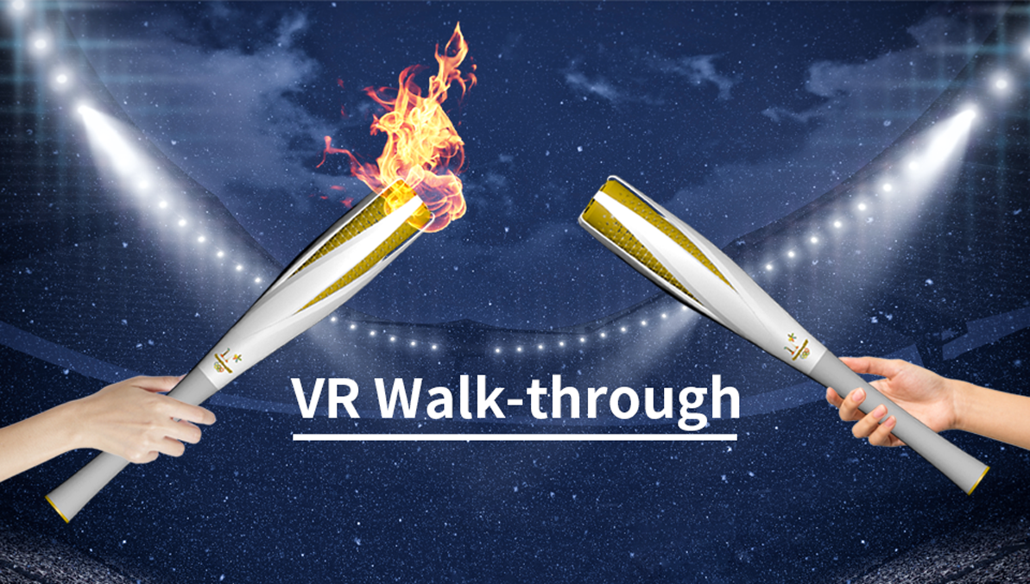

Slide 13
WHY?

Slide 14
새로움으로 가득 찬 프로젝트

Slide 15

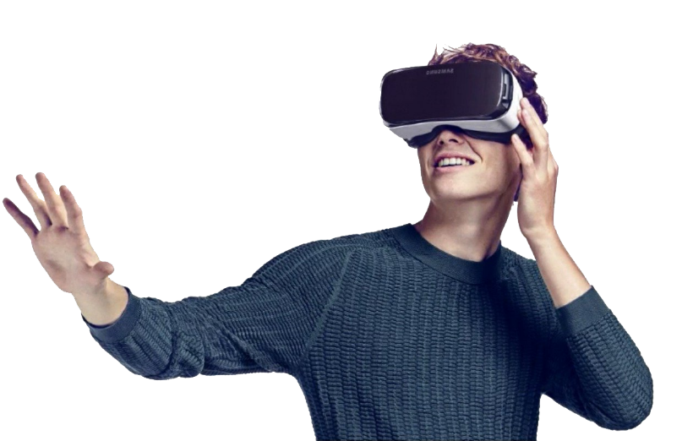
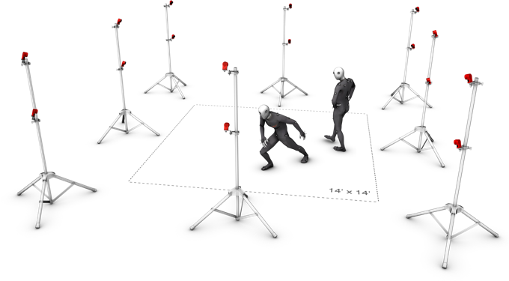
VR
5G
Optitrack

Slide 16
기획과 개발, 그리고 운영까지

Slide 17
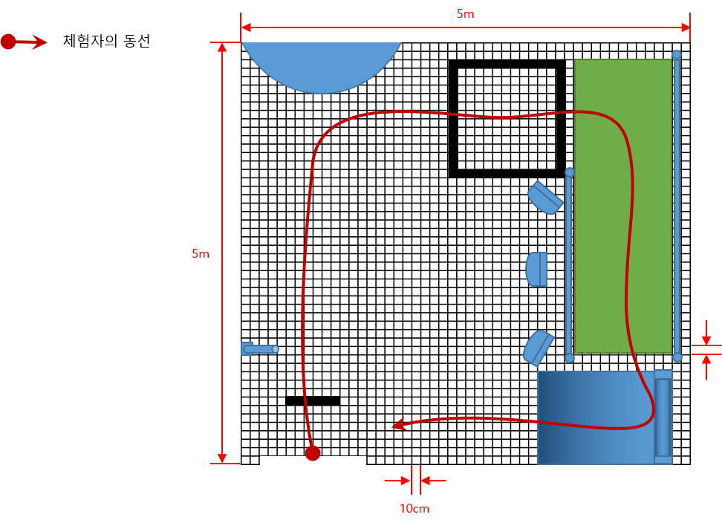
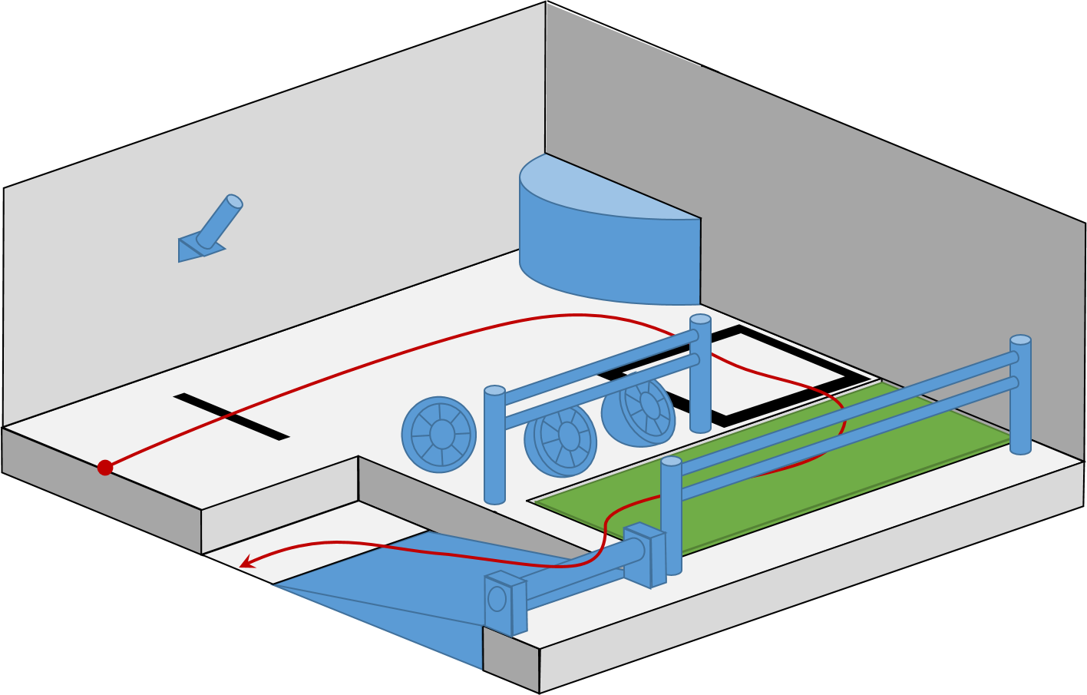
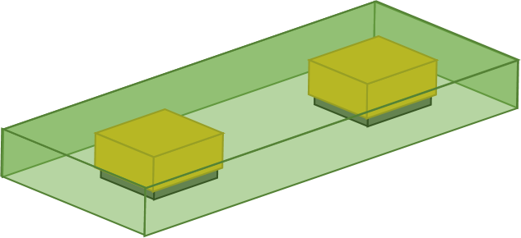
체험 공간 및 사용자 동선 기획
체험자의 동선
성화를 점화하는 화로
성화봉
가상 엘리베이터
위치
바람 연출용 팬
안전 손잡이
가상 다리를
흔드는 내부 장치
부스 입구
33cm
출발선
가상 다리
부스 출구
스키 점프
출발대

Slide 18
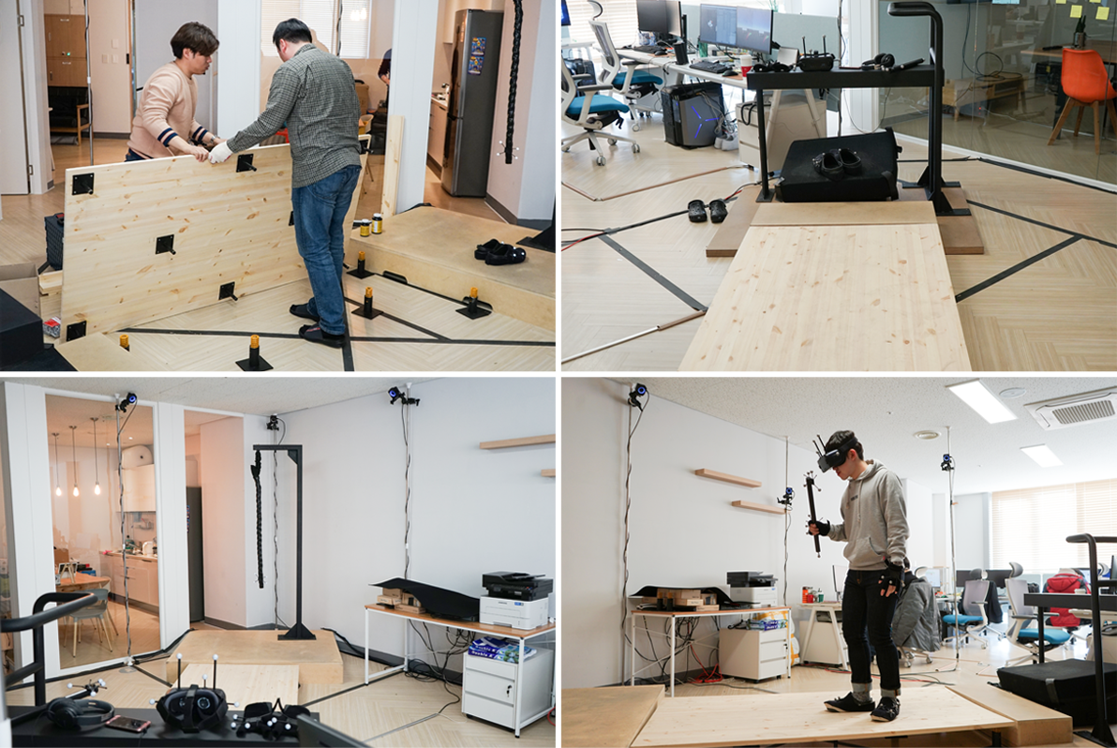
프로토타입 제작 및 테스트

Slide 19
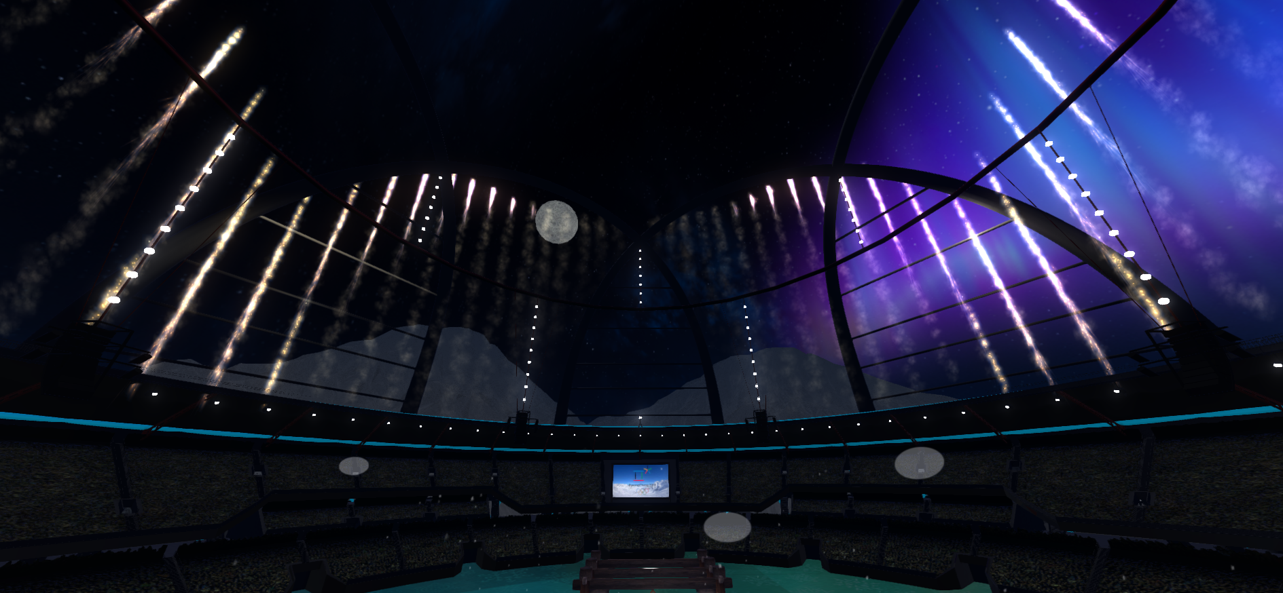
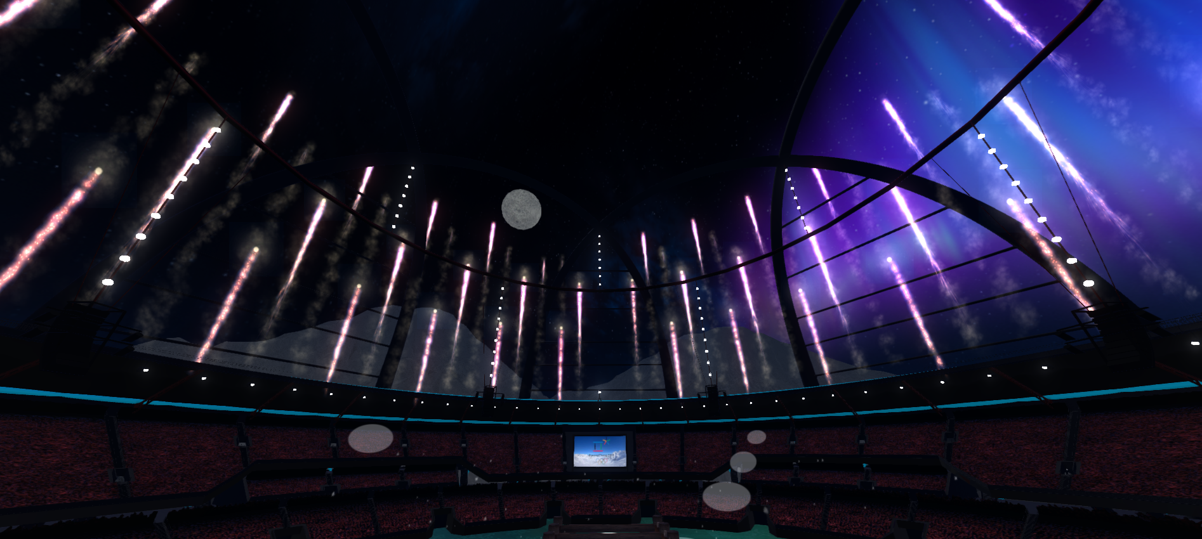
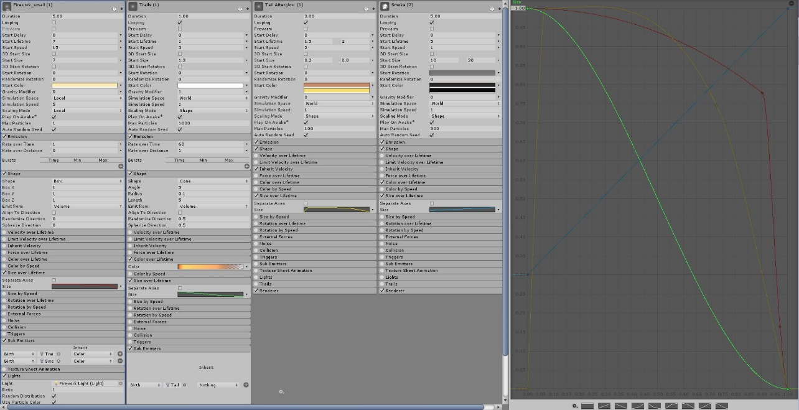
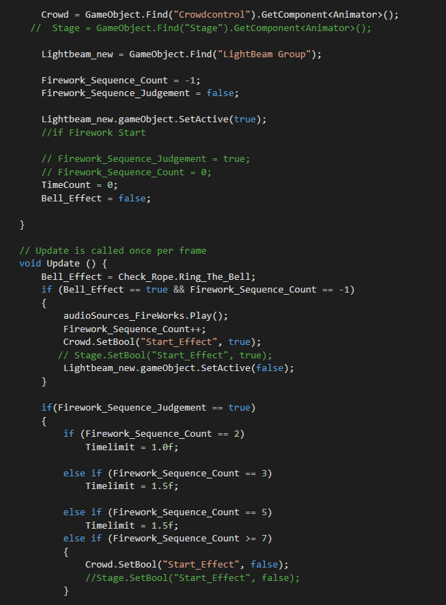
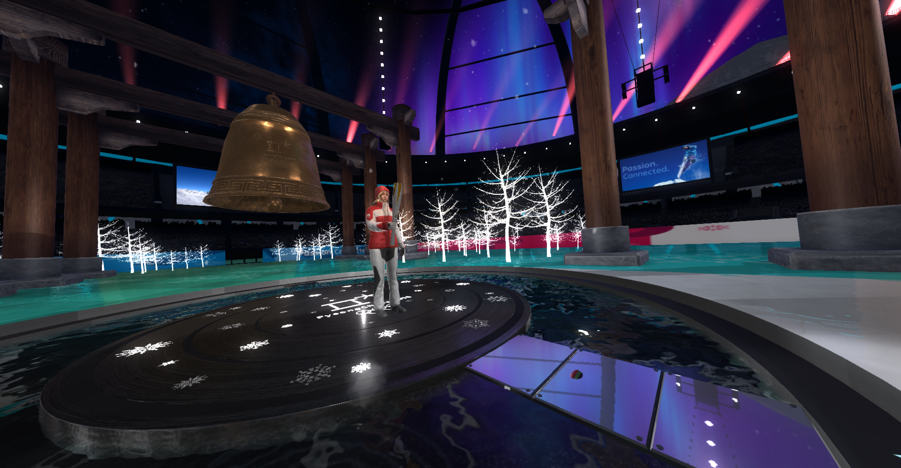
콘텐츠 텍스처 및 이펙트 제작

Slide 20
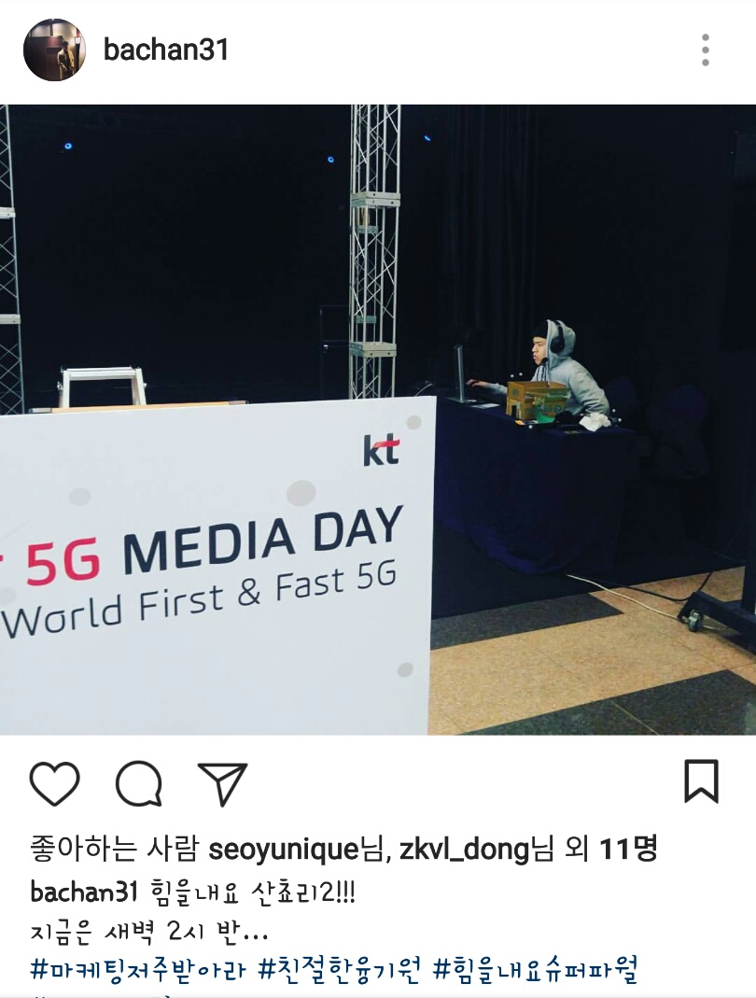
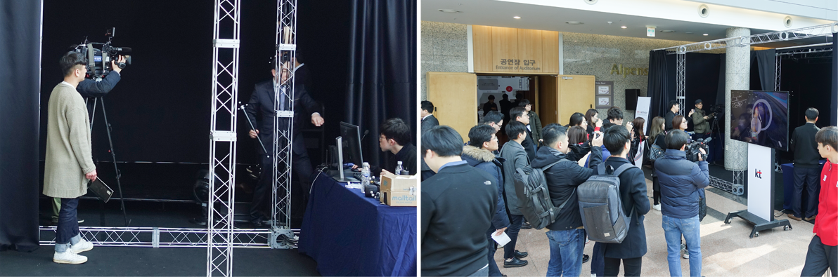
파견 작업 및 콘텐츠 운영

Slide 21
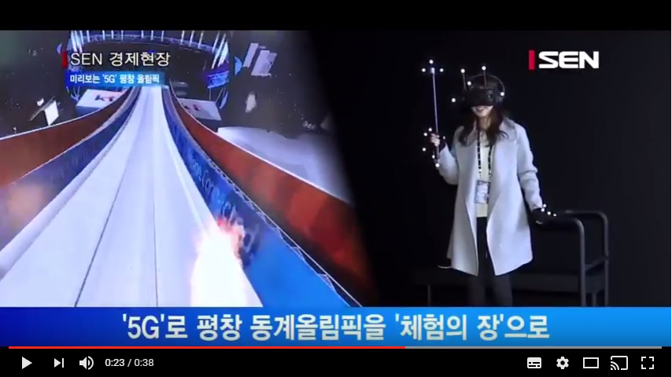
영상 링크 : https://www.youtube.com/watch?v=GORyJru8kQM

Slide 22
‘새로움’을 밝히다 보니 다양한 경험을 할 수 있었고,
지금 이 자리에 서있게 되었습니다.

Slide 23
새로움에 대한 도전정신을 MIDAS IT에서 이어가도록 하겠습니다.

